Slide 1
Le procédé d’extrusion de l’aluminium
Deuxième partie

Slide 2
Note
L'information, les renseignements et les données contenus dans les documents de ce portail (appelé par la suite l'«Information»), sont considérés comme fiables au moment de leur publication, mais rien ne garantit qu'ils sont exacts et complets. L'Information est présentée uniquement à titre de renseignement et ne doit d'aucune manière être interprétée comme un conseil de nature technique ou autre. Sans limiter la portée générale de ce qui précède, l'Information peut contenir des inexactitudes techniques ou des erreurs typographiques et AluQuébec, la Grappe industrielle de l’aluminium, ses administrateurs, ses dirigeants, ses représentants, ses employés et ses mandataires ne peuvent être tenus responsables d'aucune manière des dommages pouvant en découler.
Dégagement de responsabilité
AluQuébec met à votre disposition l’Information sans aucune garantie, implicite ou explicite, et se dégage de toute responsabilité quant à son exactitude, sa fiabilité, sa pertinence ou son exhaustivité.
Droits d'auteur et propriété intellectuelle
Les droits d’auteurs de tous les contenus sur ce portail appartiennent à AluQuébec. Tous les éléments inclus dans ces contenus par les auteurs originaux, incluant textes, images, graphiques mais sans s’y limiter, proviennent soit de l’auteur même, de sources libres de droits ou encore d’éléments dont l’approbation d’utilisation a été obtenue par les auteurs originaux. Les utilisateurs du portail consentent à utiliser les contenus à des fins pédagogiques seulement. Les contenus peuvent être utilisés entièrement ou partiellement, mais ne pourront pas être modifiés de façon à altérer la nature même des informations ou encore à causer préjudice à AluQuébec. Un tel acte pourrait être une infraction à la législation applicable en matière de propriété intellectuelle et entraîner des réclamations.

Slide 3
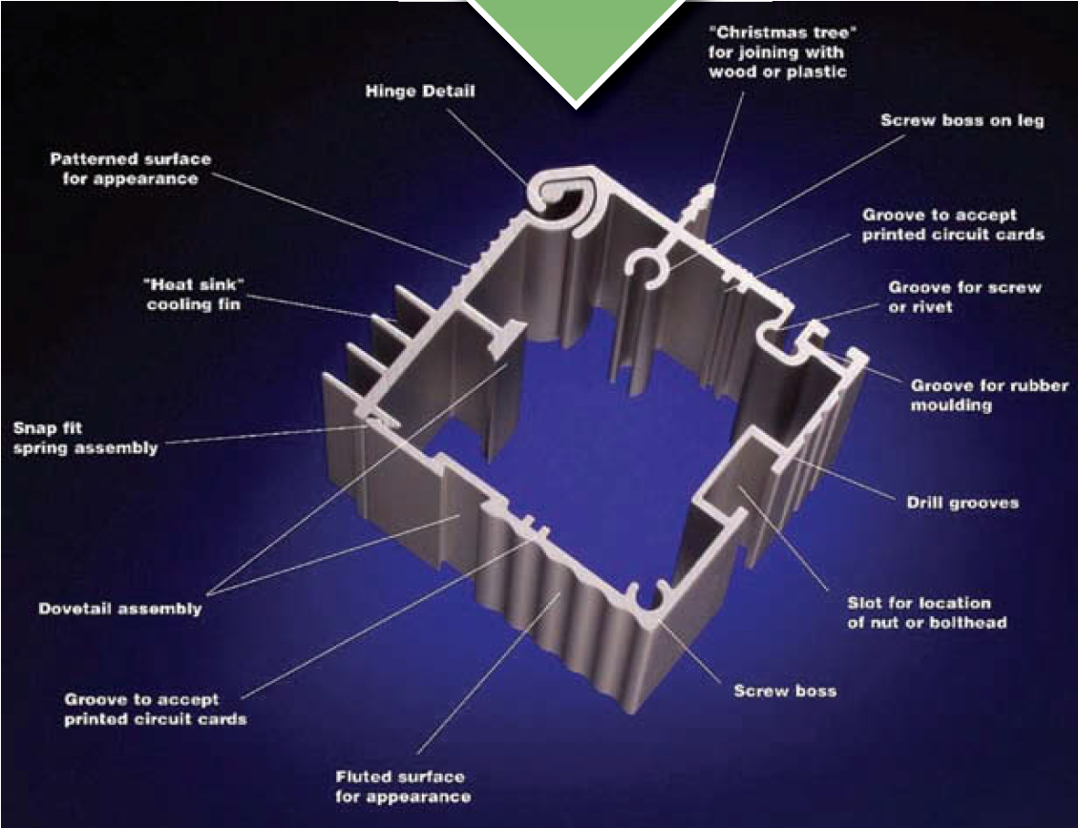
Avantages de l’extrusion
Exemples de caractéristiques intégrées dans des profilés extrudés.
Profilé démontrant plusieurs caractéristiques fonctionnelles propres à l’extrusion d’aluminium:
Languette avec éperons pour insertion dans le bois ou le plastique (1);
Canaux de vissage (2);
Rainures pour insertion de circuits électroniques (3);
Rainure pour vis ou rivet (4);
Rainures pour insertions de plastiques ou autres matériaux (5);
Guide de perçage, micro rainure (6);
Glissières pour écrou ou tête de boulons (7);
Surfaces texturées (8);
Assemblage à queue d’aronde (9);
Clip d’assemblage (10);
Ailettes de refroidissement, diffuseur de chaleur (11);
Rotule d’assemblage (12).
1
2
12
3
8
11
4
5
10
6
9
7
2
3
8
© Aluminum Extruders Council (AEC) Aluminum Extrusion Manual, v.4.2. Used with permission.
Notes:
Les avantages apportés par l’extrusion sont multiples. Le profilé montré ici est un exemple contenant plusieurs fonctions intégrées qui illustrent la versatilité du procédé. Sur ce profilé on retrouve des fonctions liées à l’esthétique, à l’assemblage et au transfert thermique.
Languette avec éperons pour insertion dans le bois ou le plastique;
Le canal de vissage permet d’introduire une vis auto taraudeuse qui, par exemple, retiendrait en place une plaque de fermeture du bout du profilé. Différentes configurations existent : dans un coin ou sur un support;
Rainures pour insertion de circuits électroniques ;
Rainure pour vis ou rivet ;
Rainures pour insertions de plastiques ou autres matériaux ;
Une micro rainure en ‘’V’’ est souvent utilisée comme guide de perçage en étant localisé à l’endroit du profilé où un trou doit être fait. Le ‘’V’’ en question apparaît évidemment sur toute la longueur du profilé mais cet accessoire réduit l’effort de mesure nécessaire; il ne reste qu’à mesurer la distance par rapport au bout du profilé.
Glissières pour écrou ou tête de boulons;
Surfaces texturées ;
Assemblage à queue d’aronde;
Le clip d’assemblage est ici associé à la rotule (#12), formant un couvercle refermable par simple pression, libre de toute attache mécanique visible.
Les ailettes de refroidissement sont généralement utilisées sur des profilés dont une des fonctions sera de dissiper la chaleur.
Rotule d’assemblage ;

Slide 4
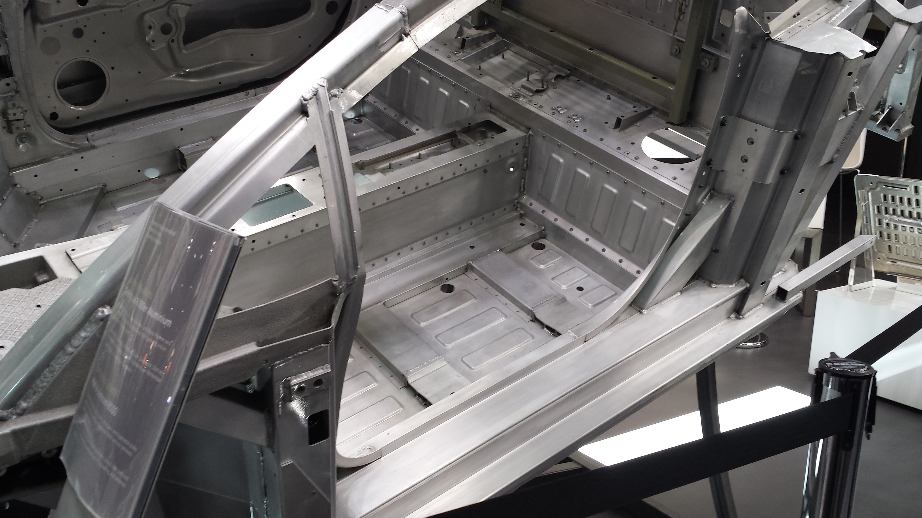
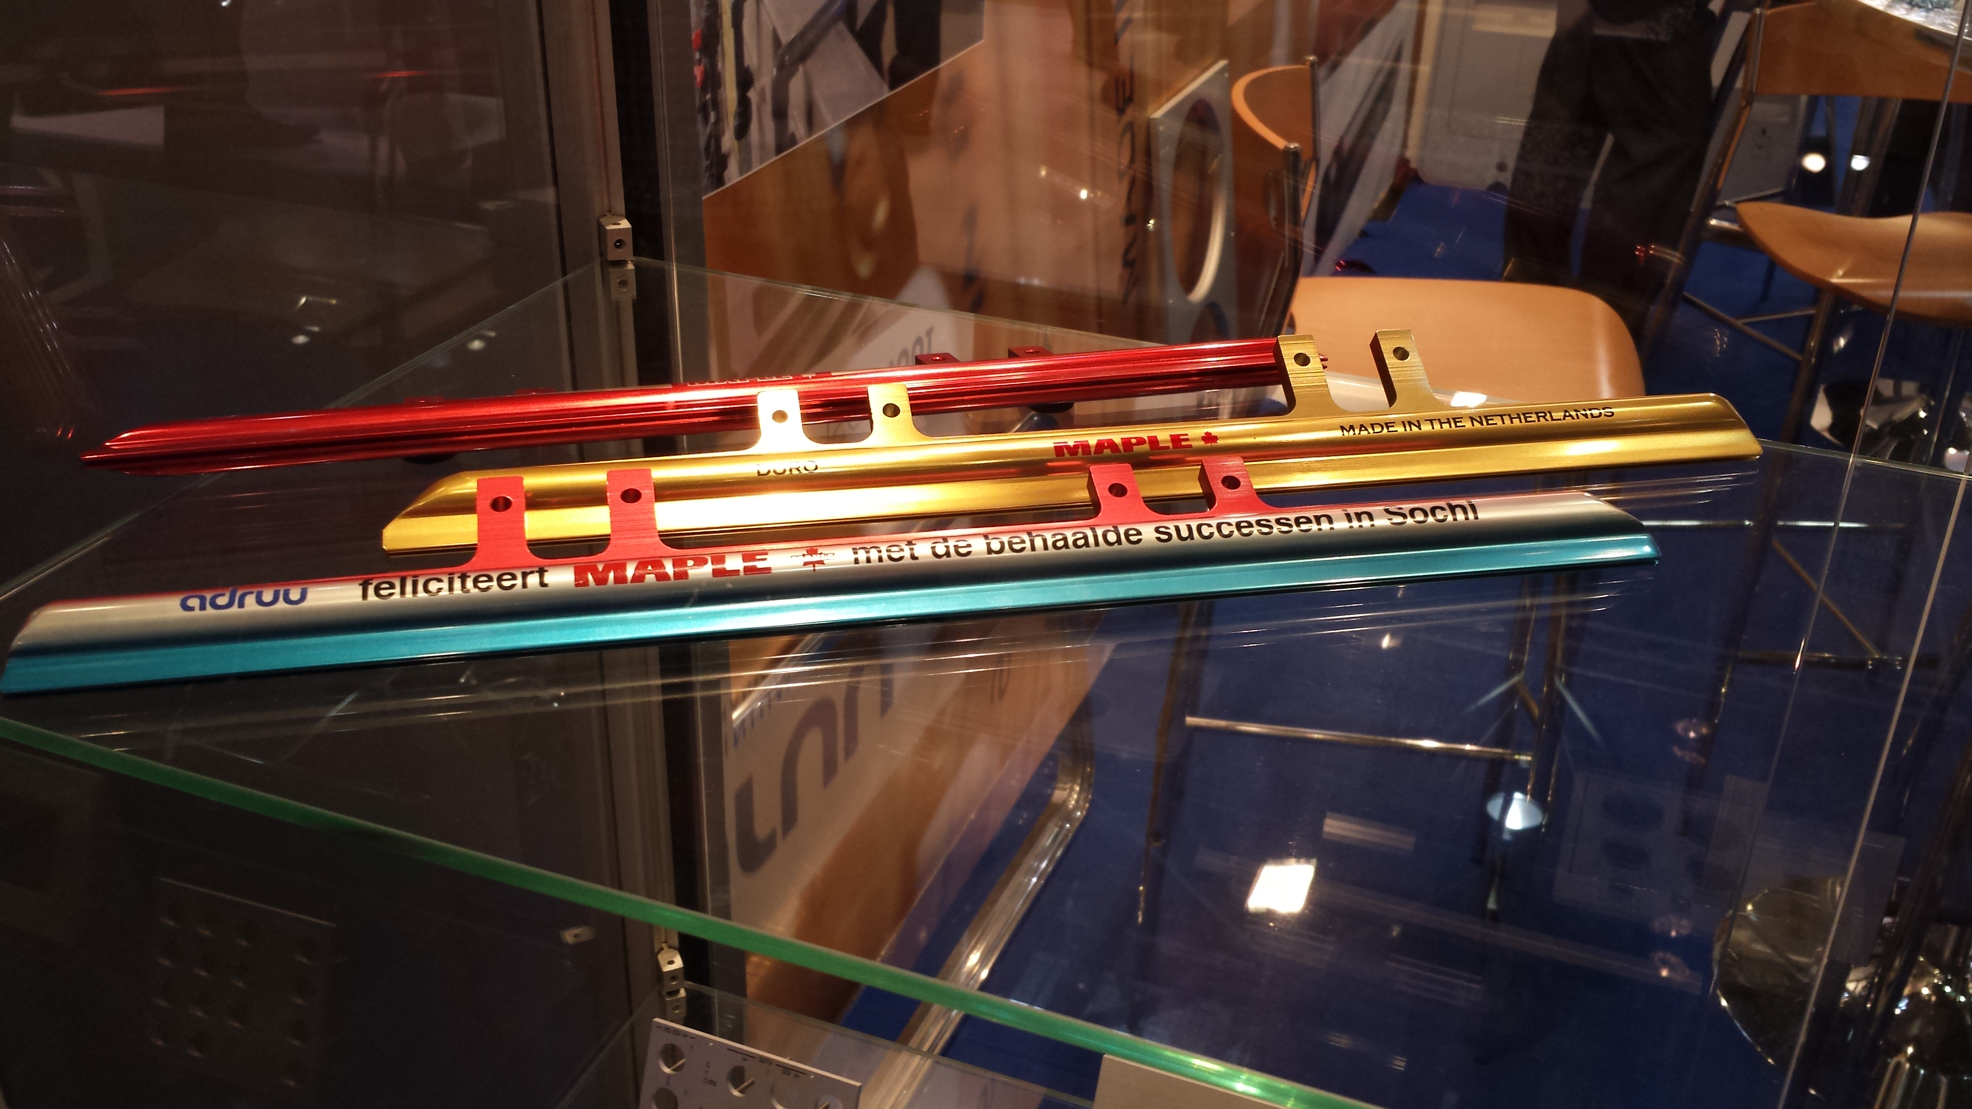
Avantages de l’extrusion
L’extrusion offre beaucoup de possibilité de géométries avec des formes complexes;
Possibilité de positionner la matière là où elle compte dans la section;
Les profilés extrudés bénéficient d’une surface lisse;
Plusieurs types de finitions sont possibles, telles que la peinture et l’anodisation, en faisant un matériau idéal pour des applications combinant l’esthétique et la résistance structurale. Certains extrudeurs offrent des services de finition de surface dans leurs installations;
L’aluminium est un matériau facile à couper, à usiner et recyclable à l’infini.
Source: Aluminium Fair 2014, Dusseldorf. Crédit photo Yves Archambault
Notes:
L’extrusion de l’aluminium offre la capacité de produire des formes complexes et qui permet de positionner la matière là où elle est nécessaire pour l’application.
Les profilés extrudés ont une surface lisse qui peut être peinte ou anodisée.
L’aluminium s’usine facilement.
La photo de gauche montre une structure automobile formée d’un assemblage composants extrudés et de tôles embouties. La photo de droite montre des supports de lames de patins de vitesse, après usinage et finition d’un profilé extrudé. Il faut noter que la lame en contact avec la glace est fabriquée en acier très dur.

Slide 5
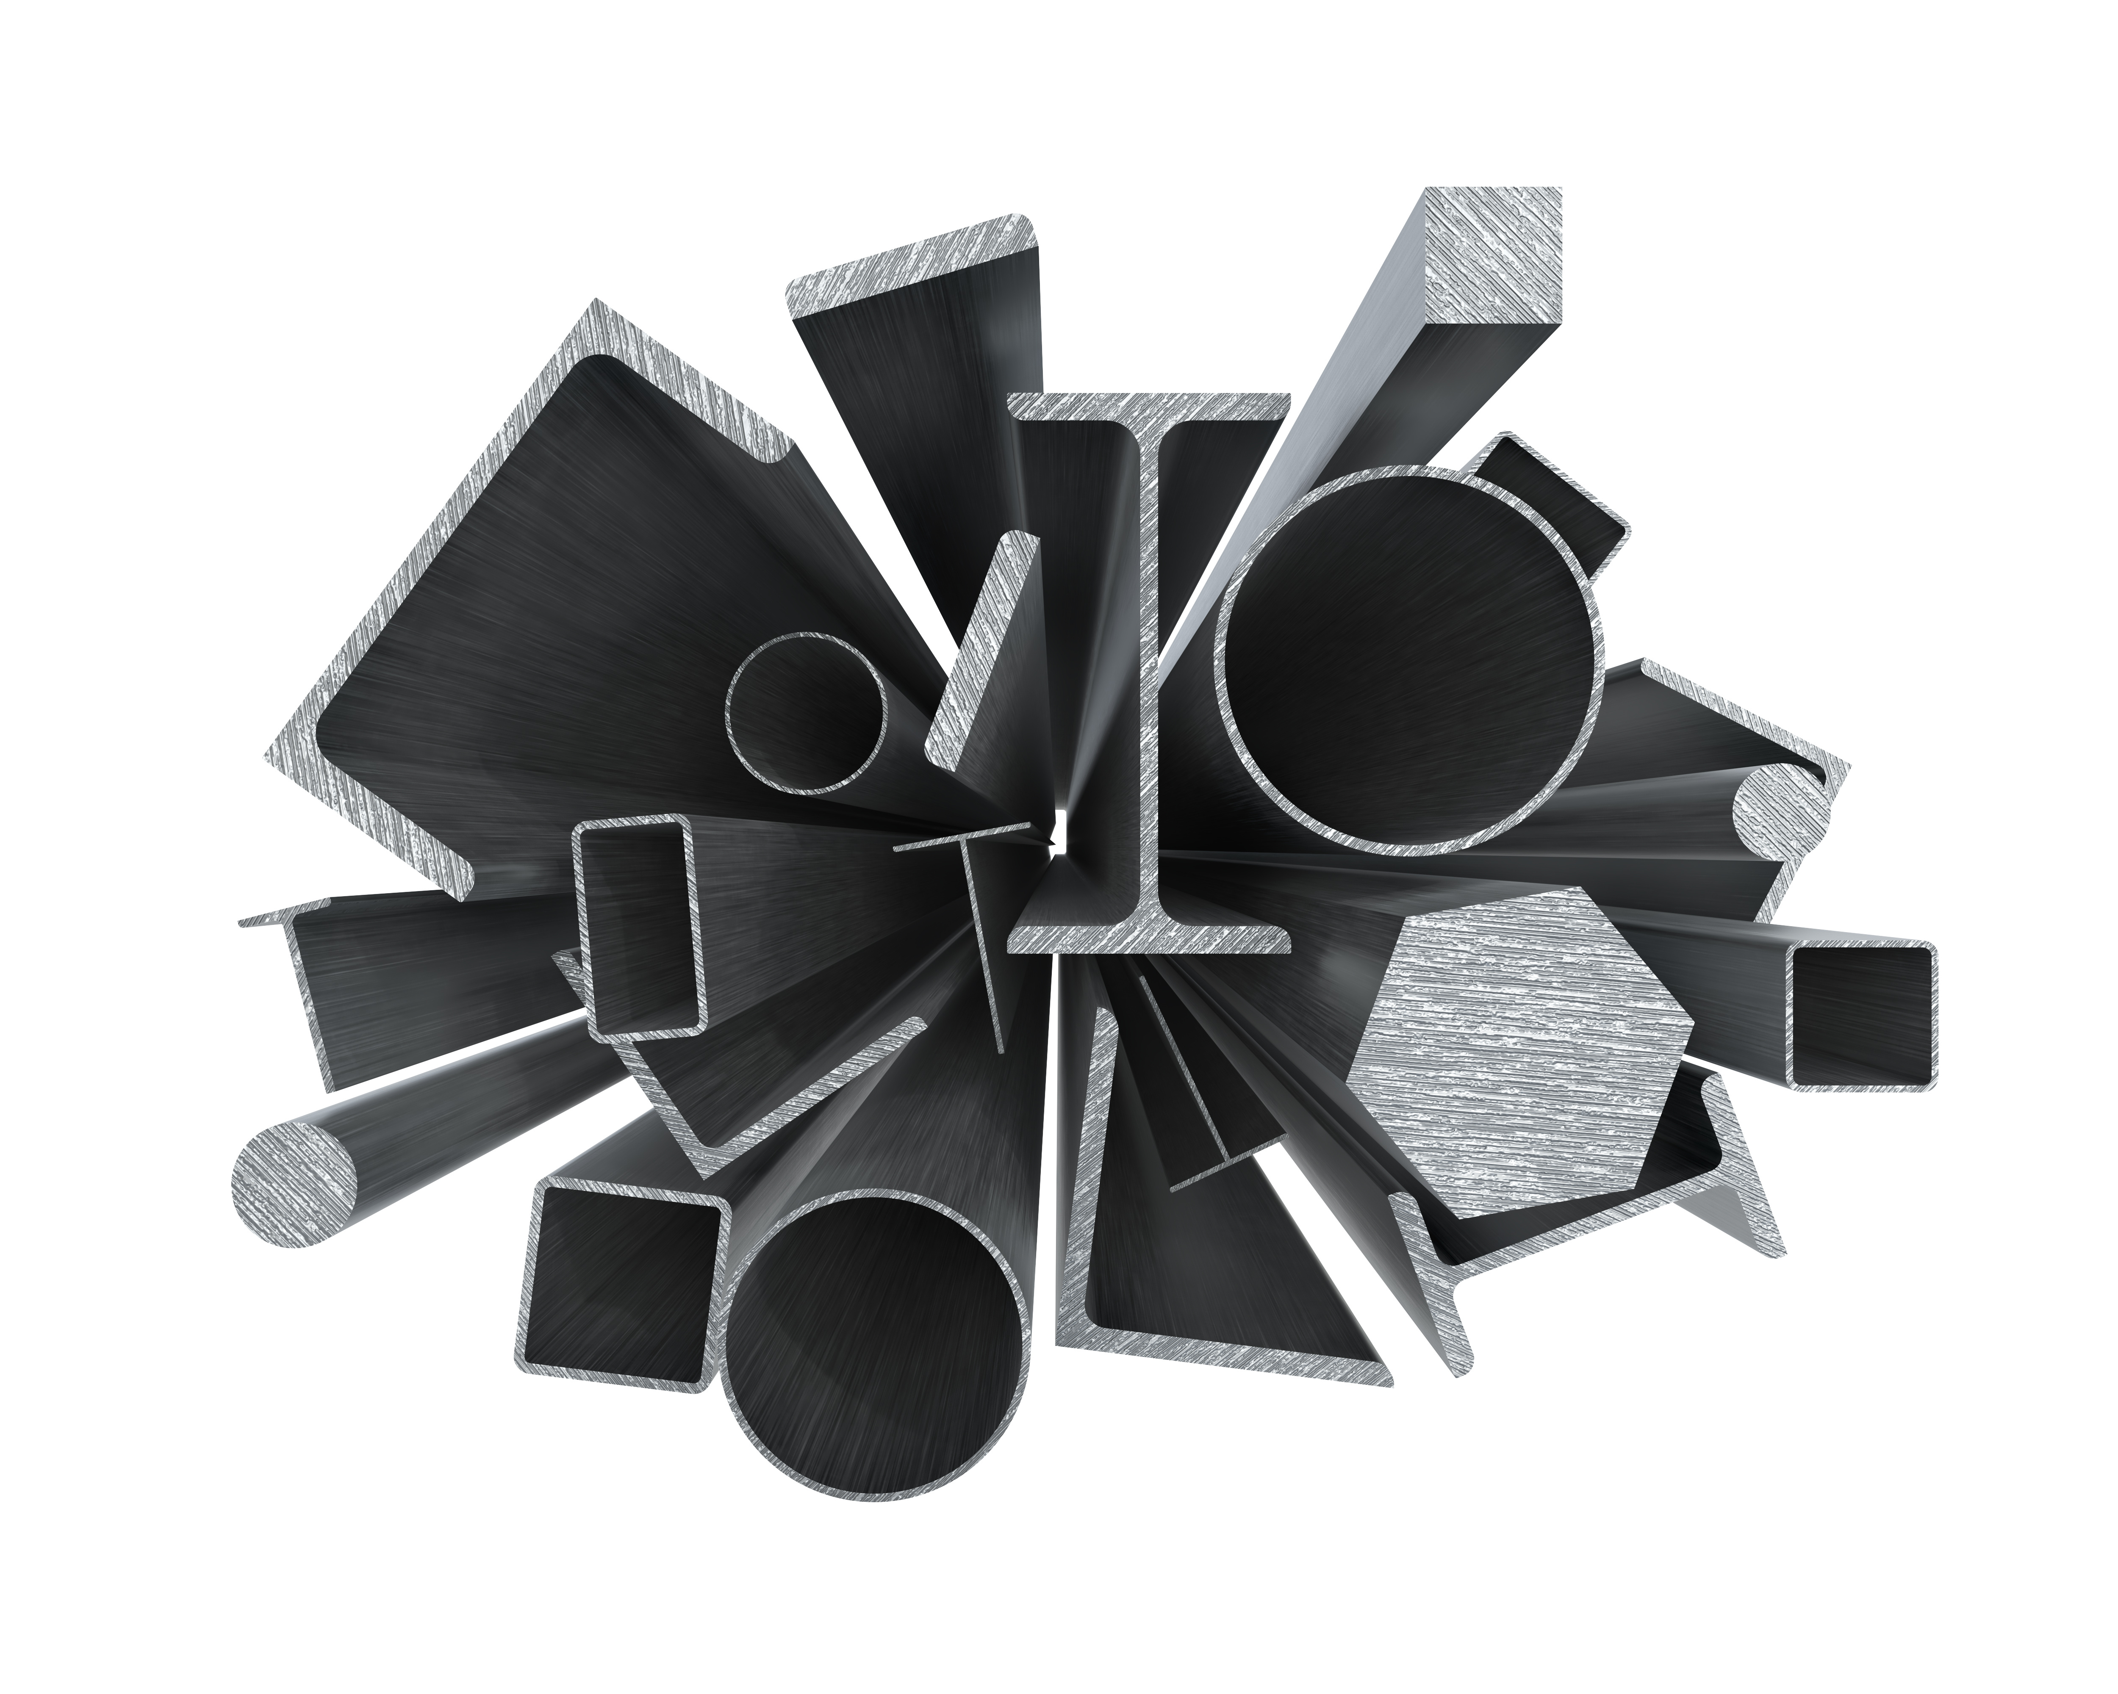
Avantages de l’extrusion
Plusieurs éléments structuraux et architecturaux extrudés sont disponibles chez les distributeurs de métaux, en une variété de formes régulières et dimensions: “C”, “L”, “T”, “I”, “H”, barres rondes, barres plates, tubes ronds, carrés et rectangulaires.
Le délai de livraison de profilés d’aluminium en provenance directe de l’extrudeur est relativement court lorsque comparé à d’autres procédés de mise en forme.
© Aluminum Extruders Council (AEC) Aluminum Extrusion Manual, v.4.2. Used with permission.
Notes:
Les profilés extrudés sont aussi disponibles en formes structurales standards telles que des tubes creux et barres solides de formes rondes, carrées, rectangulaires, ainsi que les membrures structurales en forme de ‘’C’’, ‘’T’’ et ‘’I’’. Ces formes standards sont généralement disponibles chez les distributeurs de métaux qui en gardent en inventaire; ce qui permet un approvisionnement à court terme et en petite quantité si nécessaire.
L’approvisionnement est différent lorsqu’il est question de profilés spéciaux. Prenons l’exemple des lames de patins de vitesse de la diapositive précédente, à moins d’entente commerciale spéciale, rien n’est produit à l’avance et l’entreprise doit alors commander un lot minimal d’environ 500 kg qui est normalement produit dans un délai relativement court par rapport à d’autres procédés de mise en forme.
Les délais de production normalement attendus de différents procédés sont illustrés dans le graphique. On retiendra que le délai relié à l’extrusion d’aluminium est parmi les plus courts. Cependant, bien qu’un délai de livraison de 2 semaines soit possible, il s’agit d’un extrême et il faudra confirmer avec l’extrudeur avant de s’engager contractuellement. En 2021, la situation mondiale sur l’approvisionnement en aluminium a vu ces délais normaux de 4 semaines passer à plus de 6 mois.

Slide 6
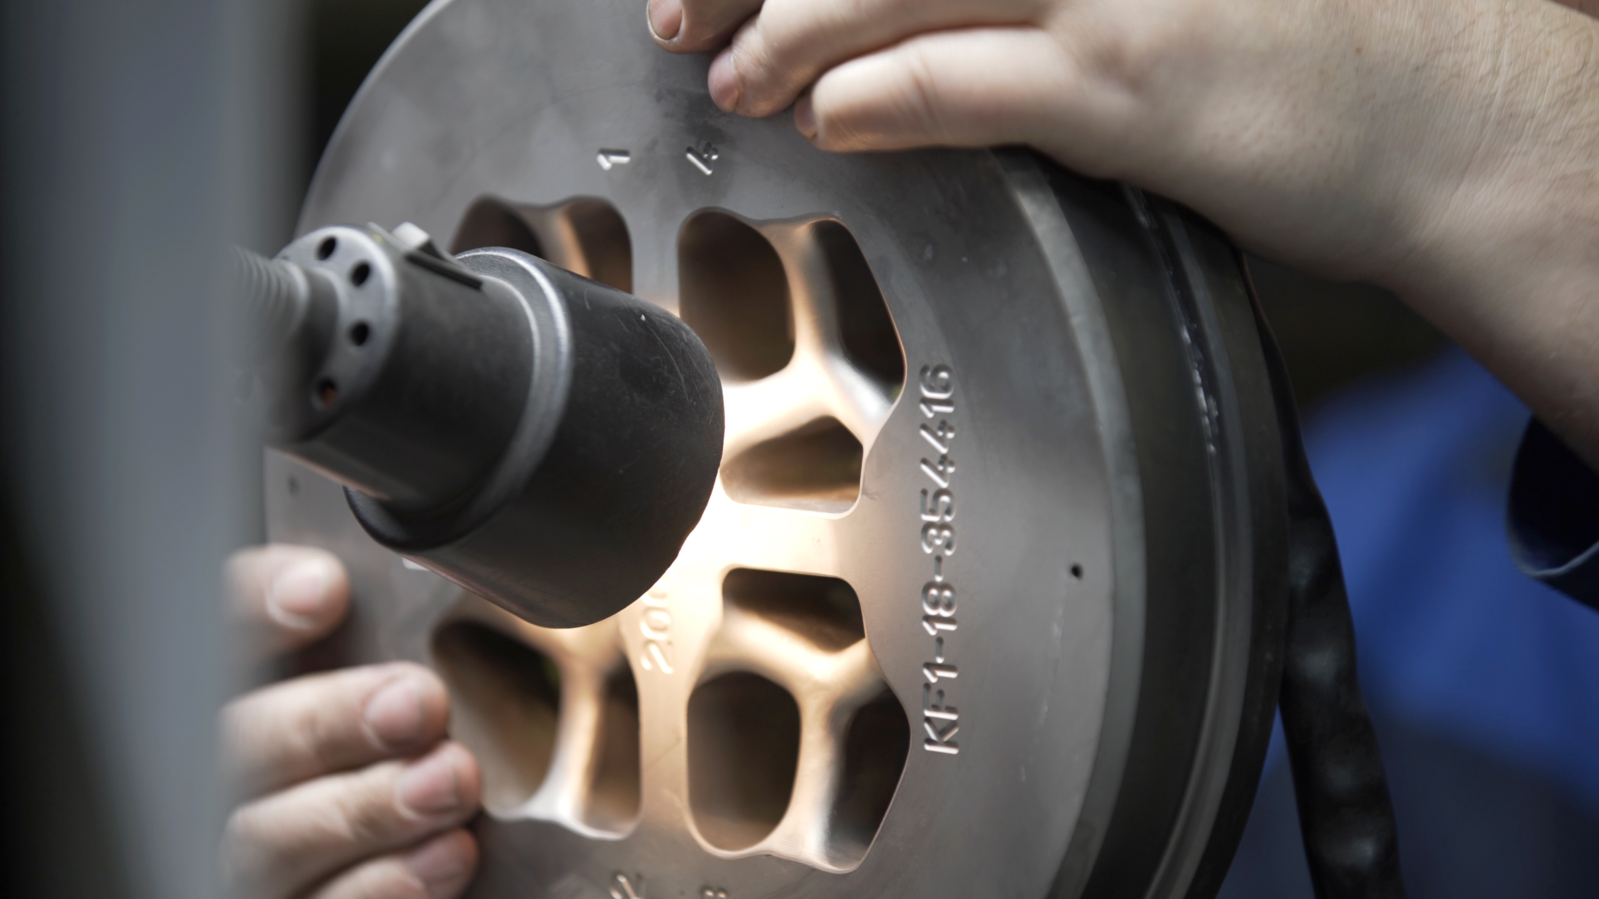
Désavantages de l’extrusion
Dans le cas d’un profilé développé pour répondre à une application spécifique, il est alors nécessaire d’acheter un outillage dédié, ou matrice d’extrusion, qui sera usinée spécialement pour ce profilé. Cet outillage ayant été conçu et usiné de façon à s’adapter à une presse d’extrusion donnée, il est très rare qu’il puisse être transféré d’un extrudeur à un autre;
Les dimensions pouvant être extrudées dépendent de la taille de l’équipement possédé par l’extrudeur. Il est recommandé de valider la possibilité d’extruder une pièce auprès du service technique de l’extrudeur, qui pourra alors suggérer des ajustements et modifications nécessaires pour rencontrer la capacité de ses presses;
Les commandes minimales à prévoir sont de 500 à 1000 kg, quantité généralement déterminée en fonction de la dimension du profilé.
Notes:
Les désavantages reliés à l’extrusion consistent en la nécessité pour l’utilisateur d’acheter un outillage spécial et dédié à son usage exclusif. Cet outillage est une matrice d’extrusion, aussi appelée filière, qui est usinée dans de l’acier à outil de façon à produire la forme désirée. Selon la complexité de la section, le prix d’une matrice peut varier de 1500$ pour une forme solide et simple à plus de 20 000$ pour une forme complexe de grande dimension. Cette matrice est achetée auprès de l’extrudeur qui la fera fabriquer en fonction des exigences imposées par sa presse d’extrusion. En conséquence, la matrice en question n’est généralement pas utilisable sur une autre presse et donc, le recours à deux extrudeurs pour une même section impliquera d’acheter deux matrices. On retiendra que cette pratique est utilisée par les entreprises désirant réduire les risques de rupture dans leur chaîne d’approvisionnement. Compte tenu de l’ensemble des étapes liées au procédé, des quantités minimales de production sont imposées; allant généralement de 500 kg à 1000 kg selon la taille du profilé à produire. On comprend alors qu’il faille s’attendre à prévoir l’entreposage adéquat de cette quantité d’aluminium.

Slide 7
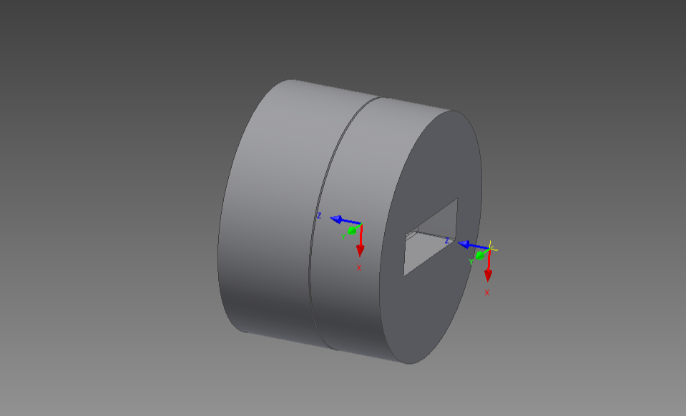

Les matrices d’extrusion
Matrice pour profilé creux rectangulaire
Le mandrin définit la forme interne du profilé.
La plaque définit la forme externe du profilé.
Courtoisie : Dienamex
Mandrin
Plaque
Notes:
Voyons maintenant, dans les cinq prochaines diapositives, comment sont produites les formes lorsque l’aluminium passe au travers de la matrice d’extrusion. L’exemple porte sur un profilé creux de forme rectangulaire. On a ici une matrice formée de deux composants, le mandrin et la plaque.
Le mandrin définit la forme interne du profilé;
La plaque qui en définit la forme externe.
Ces filières sont usinées dans de l’acier à outillage afin de pouvoir résister à la poussée de la presse. Les surfaces sur lesquelles l’aluminium glisse sont durcies par des traitements de surface afin de réduire les effets d’usure par abrasion et de permettre une durée de vie allongée.

Slide 8
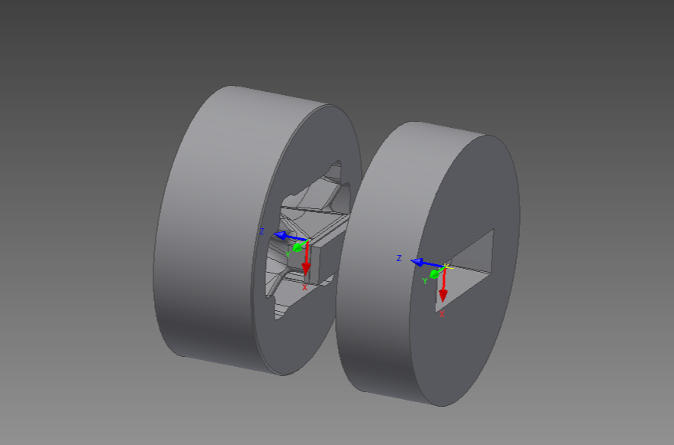
Les matrices d’extrusion
Matrice pour profilé creux rectangulaire
Courtoisie : Dienamex
Alliage d’acier H13, trempé 48RC;
Excellentes propriétés mécaniques au travail à chaud;
Les matrices voient leur résistance à l’usure augmentée par la nitruration, un procédé de traitement qui augmente la dureté de surface et qui en allonge la durée de vie.
Mandrin
Plaque
Notes:
L’espacement des pièces montre la conception du mandrin dont la partie formant l’intérieur du tube s’insère un peu dans la plaque.

Slide 9
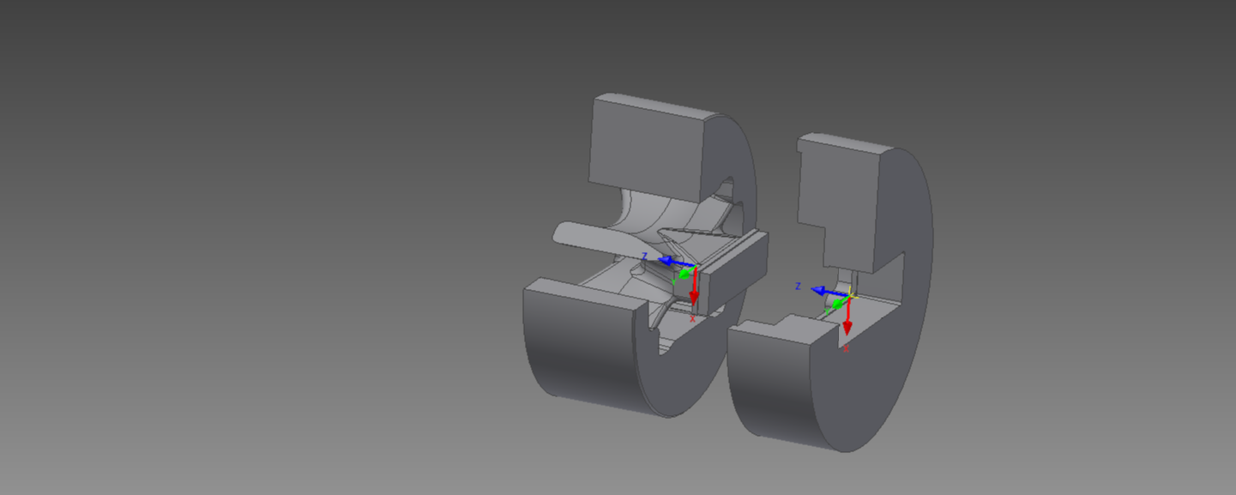
Les matrices d’extrusion
Matrice pour profilé creux rectangulaire
Courtoisie : Dienamex
Mandrin
Plaque
Forme interne du profilé
Ponts maintenant la partie interne
Forme externe du profilé
Notes:
Les composants sont coupés pour laisser voir comment, sur le mandrin, est tenue la partie qui forme l’intérieur du tube. On peut y voir que le mandrin est muni de ponts solides qui tiennent en place l’élément central qui donne la forme intérieure.

Slide 10
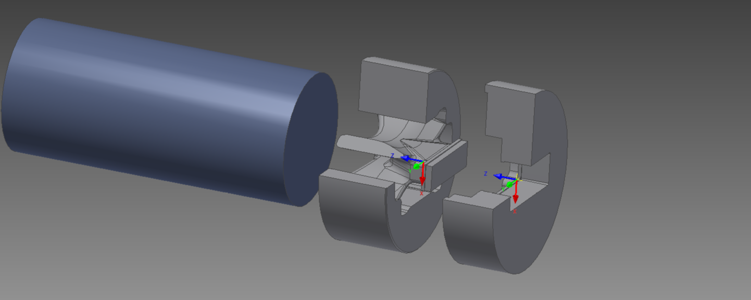
Les matrices d’extrusion
Matrice pour profilé creux rectangulaire
Billette d’aluminium préchauffée à près de 450°C
Matrice aussi préchauffée à près de 450°C
Courtoisie : Dienamex
Billette aluminium
Mandrin
Plaque
Notes:
La billette d’aluminium arrive ici de la gauche, sur le mandrin.

Slide 11
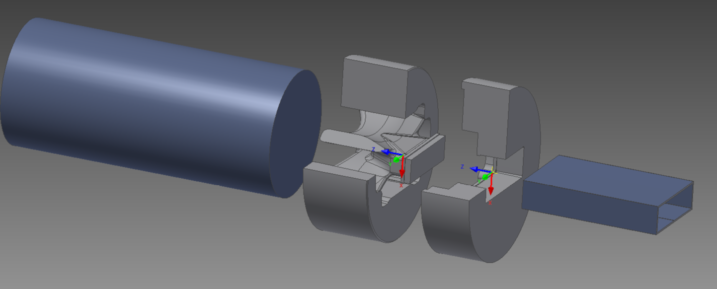

Les matrices d’extrusion
Matrice pour profilé creux rectangulaire
Courtoisie : Dienamex
Billette aluminium
Mandrin
Plaque
Profilé
Notes:
Après quoi une force suffisante est appliquée sur la billette, on se rappelle, qui est à l’état pâteux, qui traverse alors la matrice pour produire le profilé désiré. L’aluminium contourne les ponts qui maintiennent en place la forme intérieure du profilé et se refusionne ensuite.

Slide 12
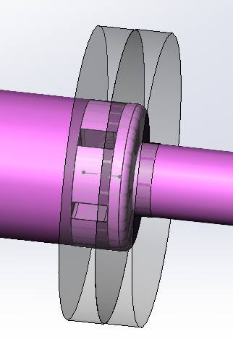
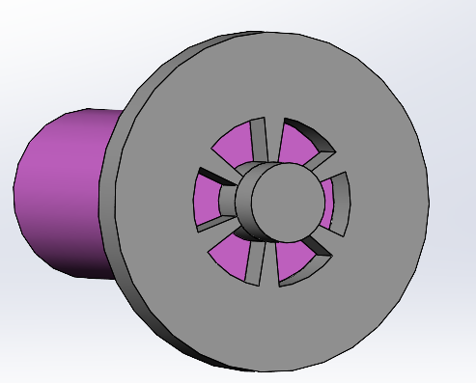
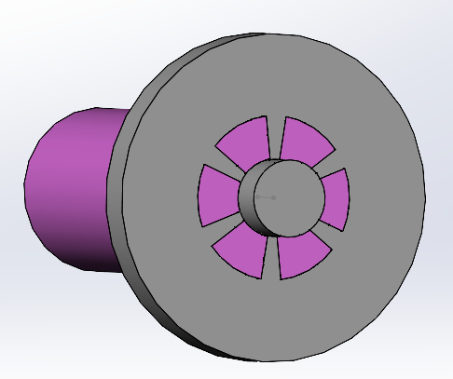
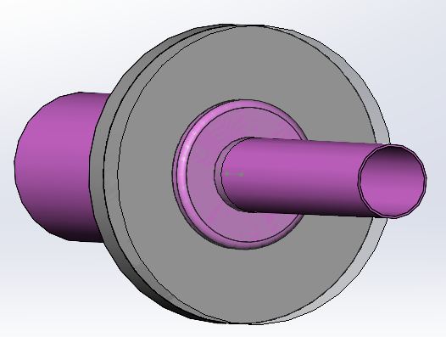
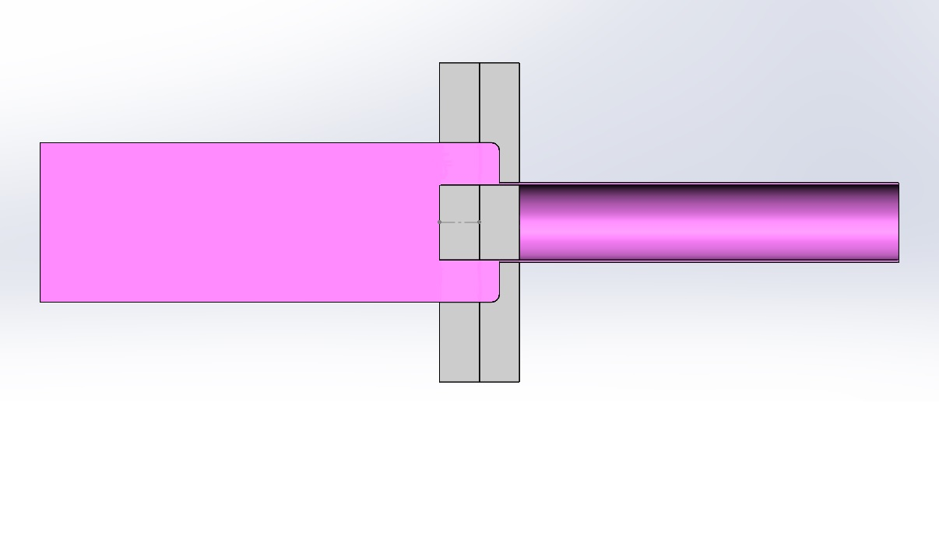
Les matrices d’extrusion
Formation d’un profilé creux
L’aluminium pâteux est forcé d’emprunter les canaux ouverts en contournant les ponts solides maintenant le mandrin en place (forme intérieure). L’aluminium sortant d’un passage se ressoude ensuite à celui sortant des passages voisins, avant de s’engager dans la plaque qui lui impose sa forme extérieure finale.
Étape #1
La billette est en contact avec la face du mandrin.
(Plaque ici retirée de l’assemblage)
Étape #2
L’aluminium est forcé de passer dans les canaux.
Étape #3
L’aluminium sortant des canaux se resoude dans la cavité de la plaque (en transparence) et sort finalement pour former le tube.
Aluminium (rose), mandrin et plaque (en transparence)
Notes:
Ici une autre image illustrant comment l’aluminium passe par plusieurs canaux autour de la partie formant la cavité interne et se ressoude ensuite.

Slide 13
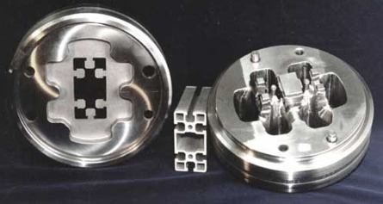
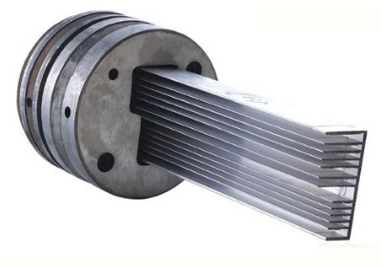
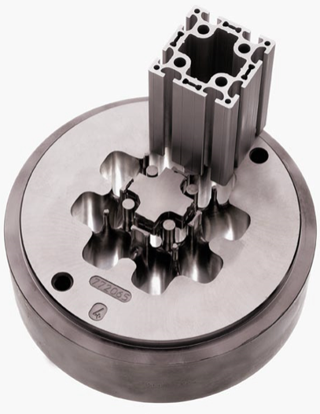
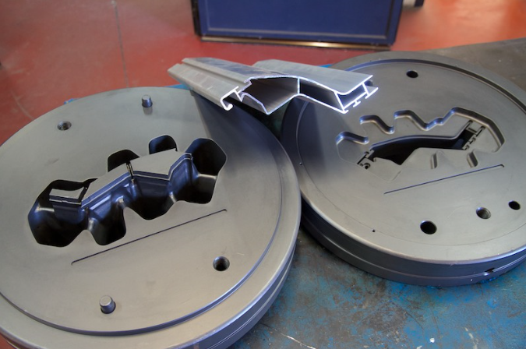
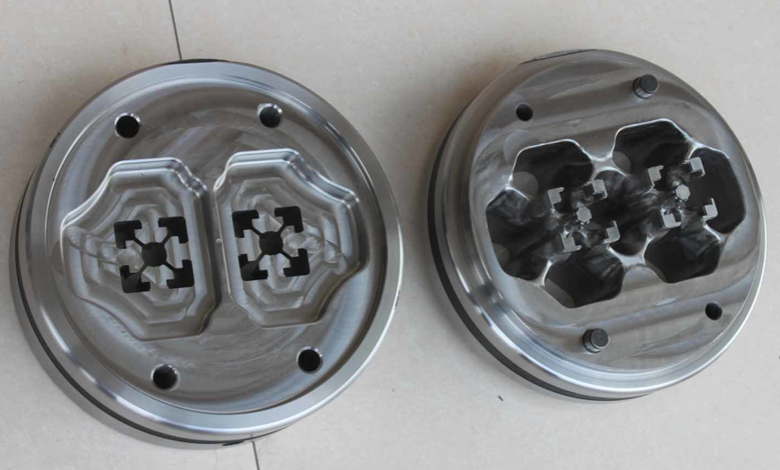
Les matrices d’extrusion
Quelques exemples
Courtoisie : Dienamex
Notes:
Quelques exemples d’ensembles de matrices formant des profilés creux, certaines assorties du profilé qui est produit.

Slide 14
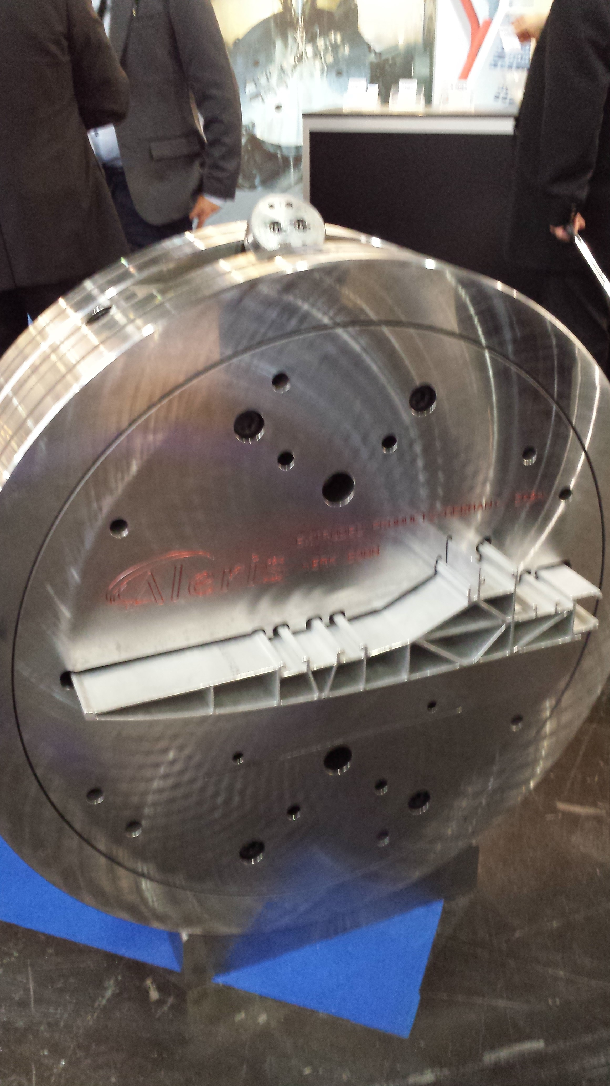
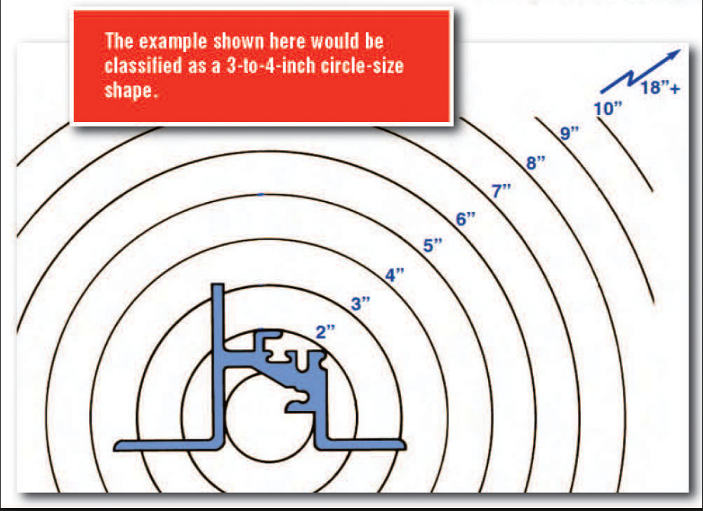
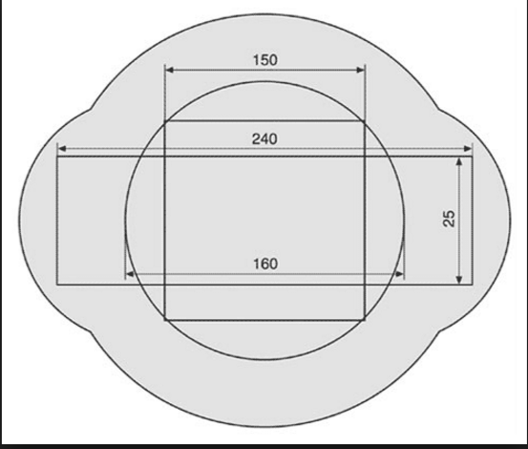
Les matrices d’extrusion
Classification des profilés
Certaines presses permettent de produire des profilés plus grands que la capacité nominale de la presse en utilisant des matrices spécialement conçues à cet effet;
Dans cet exemple, le profilé serait classifié comme étant de 3 à 4’’
© Aluminum Extruders Council (AEC) Aluminum Extrusion Manual, v.4.2. Used with permission.
Source: Aluminium Fair 2014, Dusseldorf.
Crédit photo : Yves Archambault
Notes:
En plus de classifier les profilés selon qu’ils sont solide, creux ou semi-creux, on utilise un autre critère qui est le diamètre du cercle circonscrit (DCC). Il s’agit du diamètre du cercle dans lequel la section peut s’insérer. La section montrée en exemple ici où la section serait considérée comme ayant un DCC de 4 pouces (environ 100 mm). La photo de droite montre une section dont le DCC est d’environ 800 mm. On retiendra que les DCC déterminent en partie la taille de la presse qui aura la poussé suffisante pour les extruder.

Slide 15
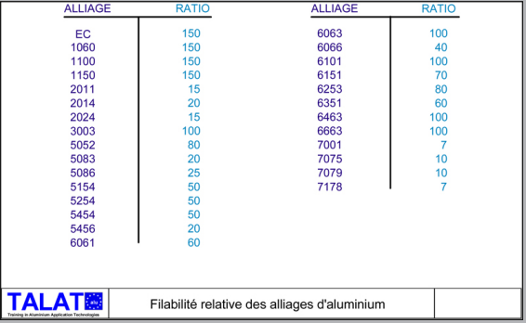
Les alliages d’aluminium
Filabilité relative d’alliages d’aluminium
Source: CQRDA, Le Feuillard Technique, L’extrusion de l’aluminium, Édith Villeneuve, Maurice Duval.
Notes:
On introduit ici un autre critère qui doit être considéré lorsqu’il est question d’extruder une section : l’alliage d’aluminium. Notons d’emblée que tous les alliages d’aluminium s’extrudent mais certains plus facilement que d’autres. En fait, certains alliages sont très difficiles à extruder, ce qui les rend cher à produire. On peut penser aux alliages de la série 7000 qui ont d’excellentes propriétés mécaniques et qui se retrouvent largement utilisés dans le secteur aéronautique ainsi que dans les articles de sport. Un rappel avant d’aller plus loin, une matrice d’extrusion est aussi appelée une filière et la filabilité d’un matériau décrit ou quantifie sa capacité à être filé. Le tableau de la diapositive montre la filabilité relative de différents alliages. On note qu’une note de 100% est attribuée au 6063, qui est un alliage très courant dans le domaine de l’architecture, et la note de 60% attribuée au 6061, qui est un alliage structural aussi couramment employé. Le 6061 est donc plus difficile à extruder que le 6063.

Slide 16
Les alliages d’aluminium
Filabilité relative d’alliages d’aluminium
Source: CQRDA, Le Feuillard Technique, L’extrusion de l’aluminium, Édith Villeneuve, Maurice Duval.
Notes:
Les valeurs du tableau de la diapositive précédente sont ici organisées dans un histogramme qui permet d’apprécier la variation de filabilité de différents alliages d’aluminium. On remarque que certains alliages sont plus faciles à extruder, prenons par exemple le 1150, alors que le 7075 est à l’autre bout du spectre et représente donc un défi différent pour l’extrudeur.

Slide 17
Les alliages d’aluminium
Filabilité relative d’alliages d’aluminium
Facteurs affectant l’épaisseur des parois:
Force de la presse (tonnes);
Vitesse d’extrusion;
Alliage;
Forme du profilé;
Tolérances exigées;
Règle ‘’du pouce’’ concernant l’épaisseur: 1/100 du cercle circonscrit.
Source des données: The Aluminium Automotive Manual, Version 2002 European Aluminium Association
Notes:
Un des avantages du procédé d’extrusion est la possibilité d’avoir un surplus de la matière dans les endroits critiques, et moins dans les zones du profilé qui sont moins sollicitées. Il arrive que l’épaisseur idéale pour le concepteur soit trop mince pour être extrudée et qu’il faille alors l’augmenter. Cette épaisseur minimale extrudable dépend encore de plusieurs paramètres qui sont maîtrisés par l’extrudeur et auquel il faudra se référer lors de la conception. La filabilité des différents alliages, vus à la diapositive #28, se traduit ici par les épaisseurs minimales atteignables en fonction du diamètre du cercle circonscrit. Prenons l’exemple avec un diamètre de 200 mm, l’épaisseur minimale réalisable avec du 6063 est d’environ 2 mm alors qu’elle est de 3.5 mm avec le 6082, qui est un alliage structural. Notons que d’autres facteurs affectent l’épaisseur minimale possible : La capacité de la presse, la vitesse d’extrusion, la géométrie du profilé ainsi que les tolérances dimensionnelles admises sur le produit.

Slide 18
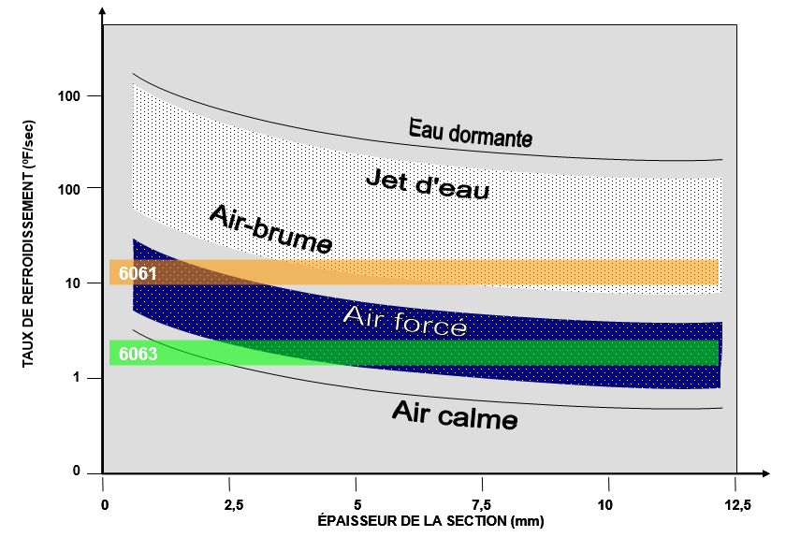
Les alliages d’aluminium
Méthodes de refroidissement contrôlé
Les alliages traitables thermiquement obtiennent leurs propriétés mécaniques par des traitements thermiques, qui sont une séquence de chauffages et de refroidissements contrôlés;
L’extrusion est un proceed à chaud qui constitue la première étape d’un traitement thermique, soit la mise en solution;
Selon leur composition chimique, les profilés doivent être refroidis immédiatement après l’extrusion, certains plus rapidement que d’autres, afin d’atteindre des propriétés optimales dans les étapes ultérieures de traitement thermique;
Les alliages contenant plus d’éléments d’addition doivent généralement être refroidis plus rapidement, d’où l’utilisation de jets d’eau.
Courtoisie de Rio Tinto
Notes:
La résistance mécanique des alliages de la série 6000 est obtenue par des traitements thermiques qui sont des cycles de chauffage et de refroidissements. Ces traitements sont spécifiques aux alliages et doivent être rigoureusement respectés pour obtenir les propriétés mécaniques voulues. L’extrusion étant un procédé ‘’à chaud’’, il constitue une première étape du traitement thermique, celle de la mise en solution, qui doit être suivie d’un refroidissement contrôlé. Simplement dit, plus il y a d’éléments d’alliage, plus le refroidissement doit être rapide. L’alliage 6061 contient plus d’éléments d’alliages que le 6063 et la figure montrée ici illustre que les méthodes de refroidissement diffèrent. Selon l’épaisseur, le 6063 peut être refroidi à l’air forcé alors que le 6061 doit généralement l’être avec une brume.

Slide 19







PARTENAIRES

